Slide 1
Trojanski napadi na modele za semantičku segmentaciju
Autor: Dominik Jambrović
Mentor: prof. dr. sc. Siniša Šegvić

Slide 2
Sadržaj
Uvod
Semantička segmentacija
Zatrovani podatci
Eksperimenti
Zaključak i budući rad
Diskusija

Slide 3
Uvod
Sigurnost umjetne inteligencije:
mnogo istraživanja za „klasične” klasifikatore
značajno manje zastupljena istraživanja za modele za semantičku segmentaciju
Potencijalni napadi:
neprijateljski primjeri
zatrovani podatci

Slide 4
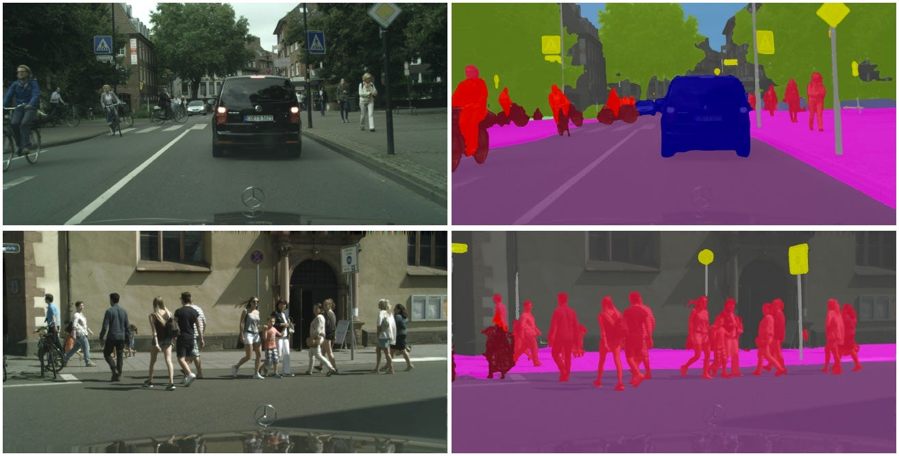
Semantička segmentacija

Slide 5
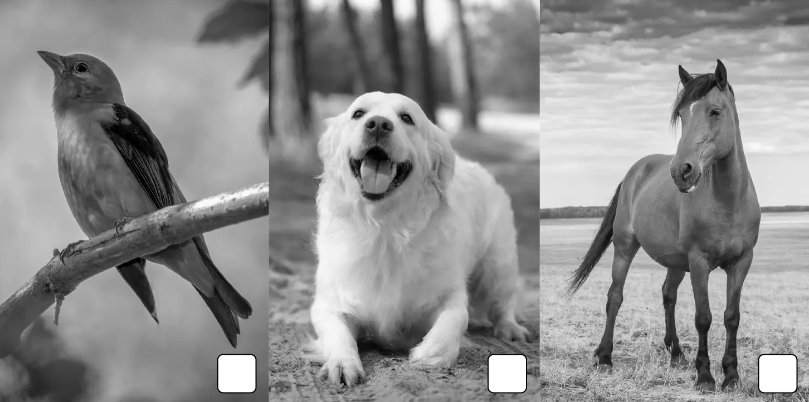
Zatrovani podatci
slike na koje je nadodan okidač te za koje su promijenjene oznake
cilj: ugradnja stražnjih vrata u model

Slide 6
Eksperimenti

Slide 7
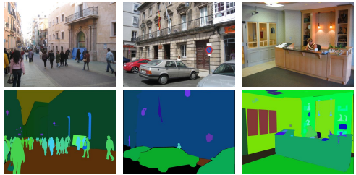
Skup podataka
ADE20k
20 210 slika u skupu za učenje
2 000 slika u skupu za validaciju
3 000 slika u skupu za ispitivanje

Slide 8
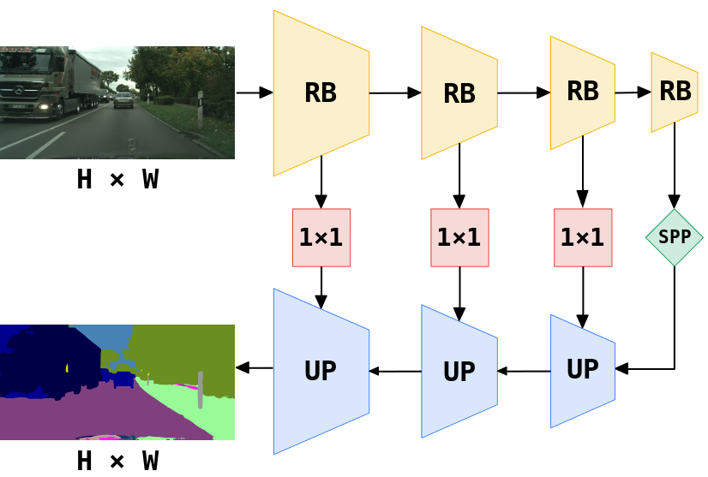
Arhitektura
Single-Scale SwiftNet

Slide 9
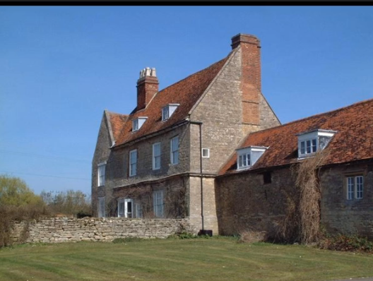
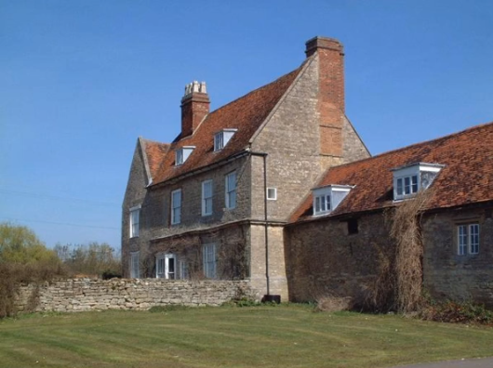
Izvedba trovanja
Nesemantički okidač
Semantički okidač

Slide 10
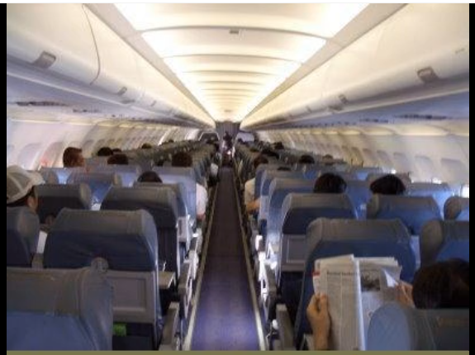
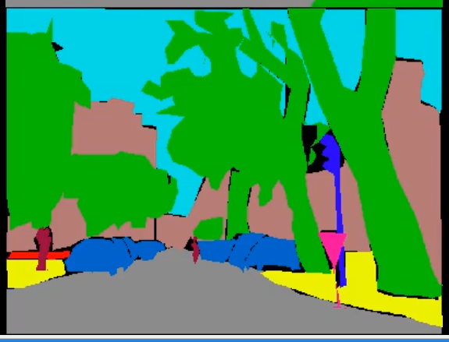
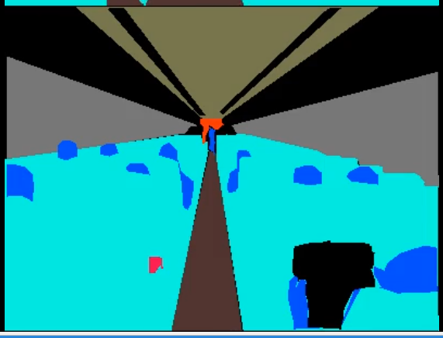
Izvedba trovanja
Ulaz
Razina slike
Razina primjerka

Slide 11
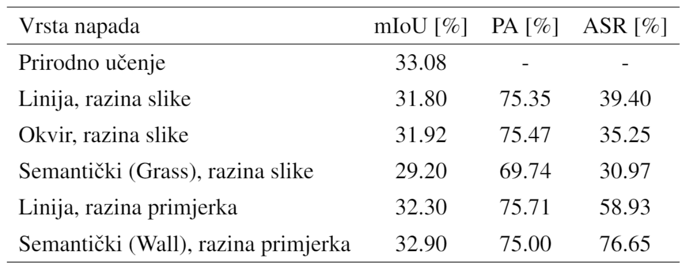
Rezultati

Slide 12
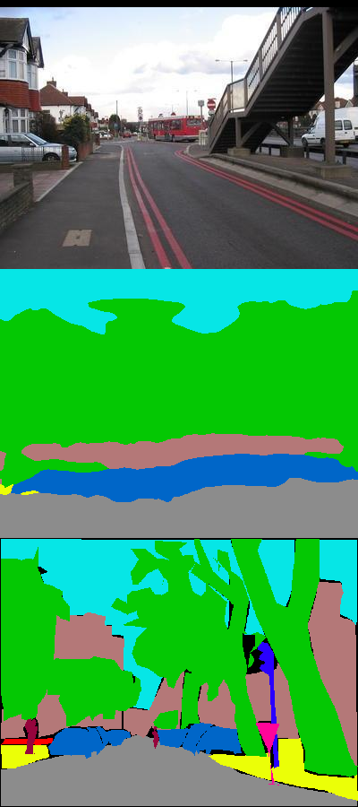
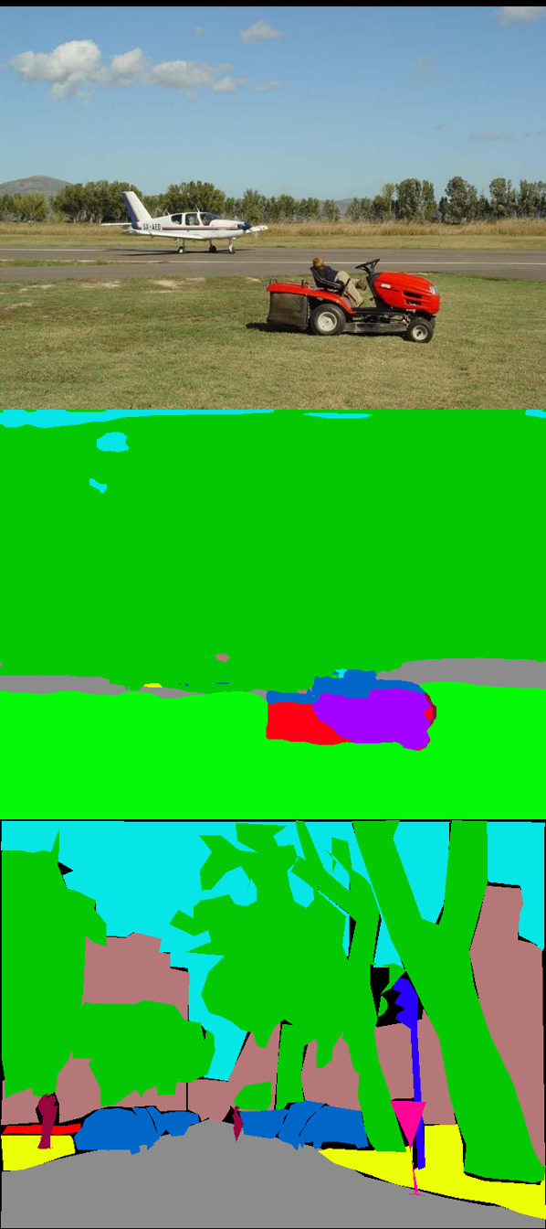
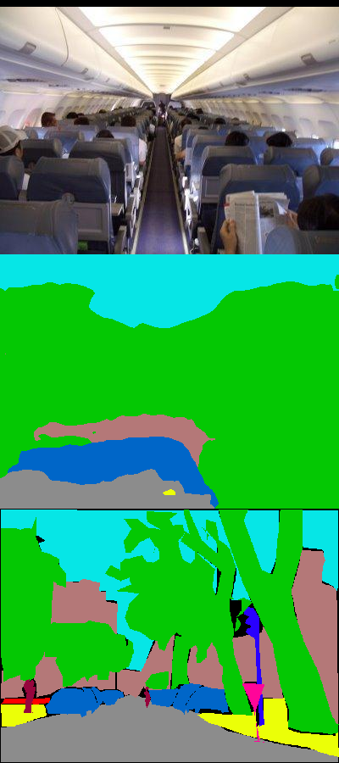
Primjeri, razina slike

Slide 13
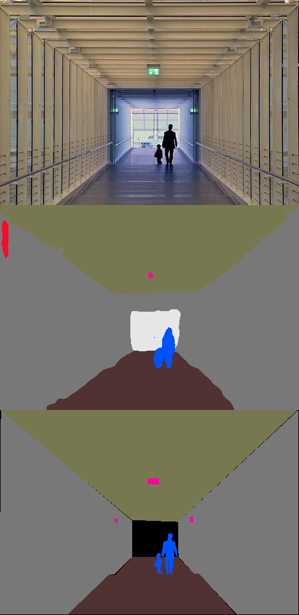
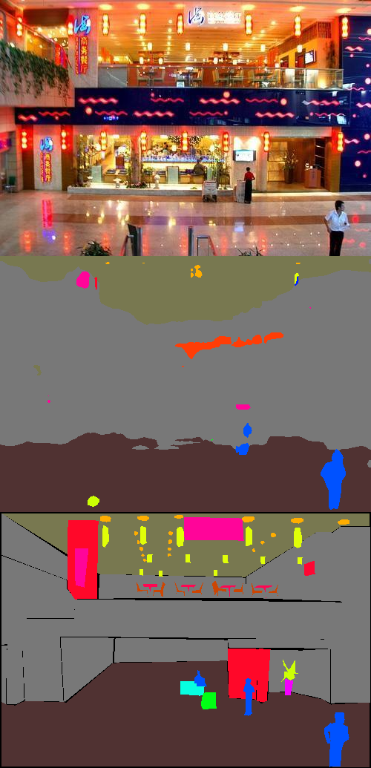
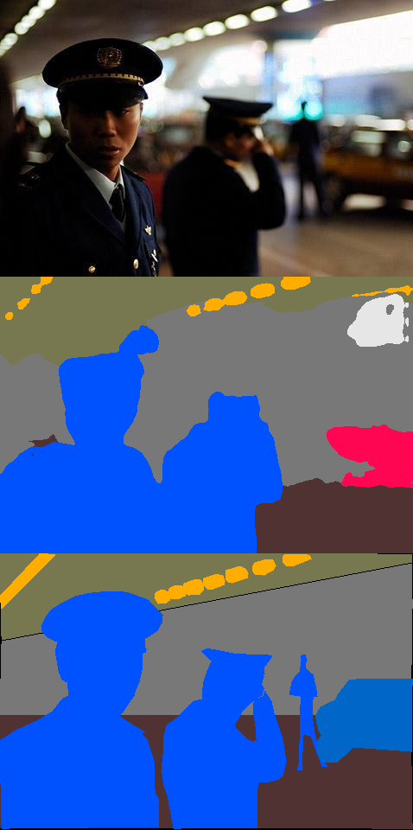
Primjeri, razina primjerka

Slide 14
Zaključak i budući rad
modeli za semantičku segmentaciju također su ranjivi na napad trovanjem podataka
posebno opasan napad na razini primjerka sa semantičkim okidačem
mogući smjer budućeg rada:
implementacija dodatnih okidača
analiza kapaciteta arhitekture Single-Scale SwiftNet

Slide 15
Literatura
Slajd 3, primjer semantičke segmentacije: preuzeto s https://vladlen.info/publications/feature-space-optimization-for-semantic-video-segmentation/
Slajd 4, primjer zatrovanih podataka: preuzeto s https://mathco.com/blog/data-poisoning-and-its-impact-on-the-ai-ecosystem/
Slajd 6, primjer podataka iz skupa ADE20k: preuzeto iz Zhou, Bolei, et al. "Semantic understanding of scenes through the ade20k dataset." International Journal of Computer Vision 127 (2019): 302-321.
Slajd 7, arhitektura Single-Scale SwiftNet: preuzeto iz Oršić, Marin, and Siniša Šegvić. "Efficient semantic segmentation with pyramidal fusion." Pattern Recognition 110 (2021): 107611.

Slide 16
Diskusija

